Slide 1
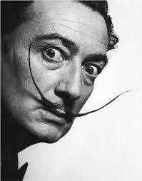
Salvador Dalí

Slide 2
Salvador Dalí
Nació el 23 de enero de 1904 en Figueres, España
Murió el 11 de mayo de 1989
Es el surrealista más conocido del mundo.
Era un pintor conocido por sus imágenes subconscientes.
Su imagenería era Freudiana y en gran parte fue basada en alucinaciones.
De joven era excéntrico, lo que se notaba en la edad adulta con su barba larga y rígida.

Slide 3
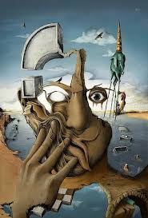
Unknown por Salvador Dalí

Slide 4
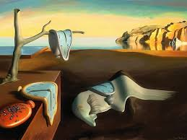
The Persistence of Memory

Slide 5
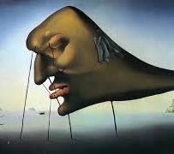
Fueled by Fears and Fascinations

Slide 6
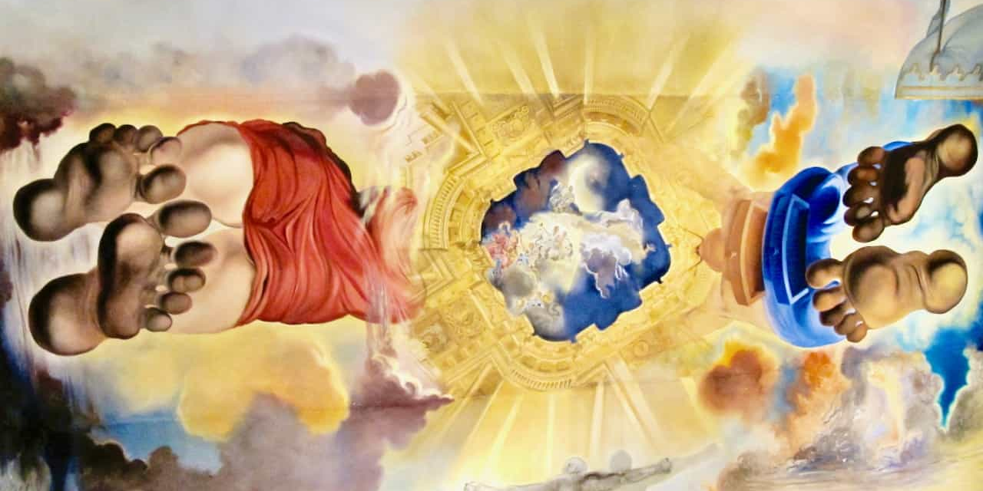
The Wind Palace Ceiling

Slide 7
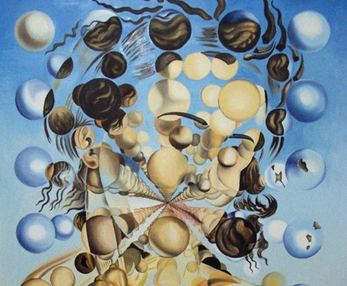
Galatea of The Spheres

Slide 8
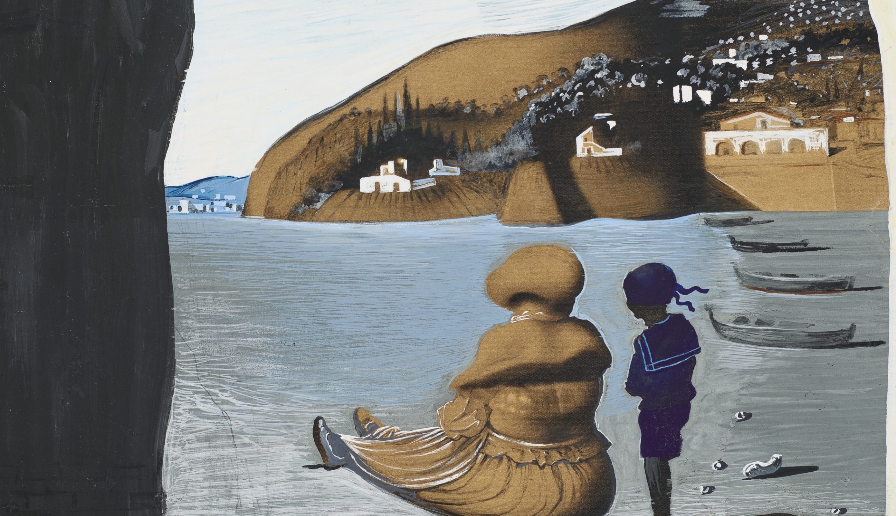
Bouche mystérieuse apparaissant dans le dos de ma nourrice

